Slide 1
aduno
Simon, Benjamin, Maximilian, Arsham

Slide 2
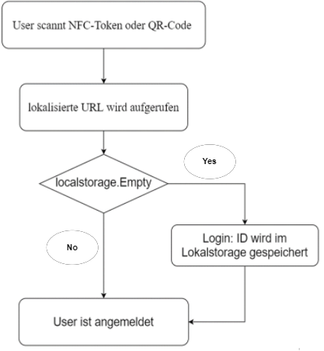

Vorgang
Vorteile: Schnell, kein Passwort, keine Karten oder Chips,
Anwendungsfälle: Klassenbuch(Schule), Stempeluhr(Firma), Krankenhaus(AM)

Slide 3
aduno
Zeitraffer
ReSign E-Paper
Türschilder digitalisieren
Displayanzeige mit Klasse, Klassenvorstand, Uhrzeit
Features: Stundenplan anzeigen, Klassen Reservierung, Anwesenheit checken
Türschilder digitalisieren
Displayanzeige mit Klasse, Klassenvorstand, Uhrzeit
Features: Stundenplan anzeigen, Klassen Reservierung, Anwesenheit checken

